Slide 1

Επεξεργασία Σήματος Διακριτού Χρόνου
Συσχετίσεις και Φασματικές Πυκνότητες

Slide 2
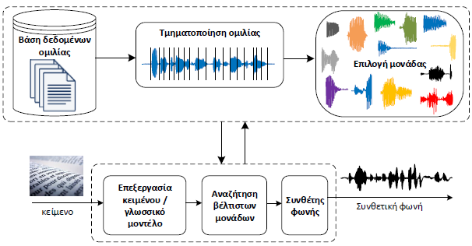
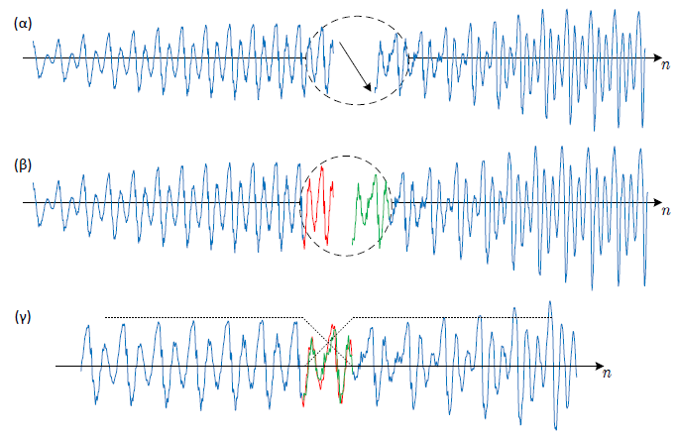
Συσχετίσεις και Φασματικές Πυκνότητες
Ως τώρα μελετήσαμε σήματα και την επίδραση των συστημάτων επάνω τους
Μελετήσαμε μεμονωμένα σήματα και συστήματα
Θα ήταν ενδιαφέρον να μελετήσουμε και τις ομοιότητες μεταξύ σημάτων
Παράδειγμα εφαρμογής
Τμηματική σύνθεση φωνής
Έννοια της συσχέτισης
Οι μονάδες φωνής πρέπει να συσχετιστούν μεταξύ τους για βρεθεί η βέλτιστη θέση «συγκόλλησης»
Βρίσκει την ομοιότητα δυο σημάτων στο πεδίο του χρόνου
Έννοια της φασματικής πυκνότητας
Αποτελεί την εικόνα των συσχετίσεων στο χώρο του Fourier
Δείχνει την κατανομή της ενέργειας ή ισχύος ενός σήματος ή την από κοινού κατανομή δυο σημάτων ανά συχνότητα

Slide 3
Συσχετίσεις
Αυτοσυσχέτιση και Ετεροσυσχέτιση
Η αυτοσυσχέτιση συσχετίζει ένα σήμα (περιοδικό ή μη, ενέργειας ή ισχύος) με τον εαυτό του
Συνάρτηση του χρόνου (μετατόπισης) που εκφράζει την ομοιότητα του σήματος σε σχέση με μετατοπισμένες «εκδόσεις» (καθυστερήσεις) του εαυτού του
Η συνάρτηση παίρνει μέγιστη τιμή εκεί που η ομοιότητα είναι «μέγιστη»
Η ετεροσυσχέτιση συσχετίζει δυο σήματα (περιοδικά ή μη, ενέργειας ή ισχύος) μεταξύ τους
Συνάρτηση του χρόνου (μετατόπισης) που εκφράζει την ομοιότητα ενός σήματος σε σχέση με μετατοπισμένες «εκδόσεις» ενός άλλου σήματος
Η συνάρτηση παίρνει μέγιστη τιμή εκεί που η ομοιότητα είναι «μέγιστη»
Είναι βολικό να μελετήσουμε τις συσχετίσεις ανάλογα με το είδος του σήματος
Περιοδικά σήματα
Σήματα ισχύος
Σήματα ενέργειας

Slide 4
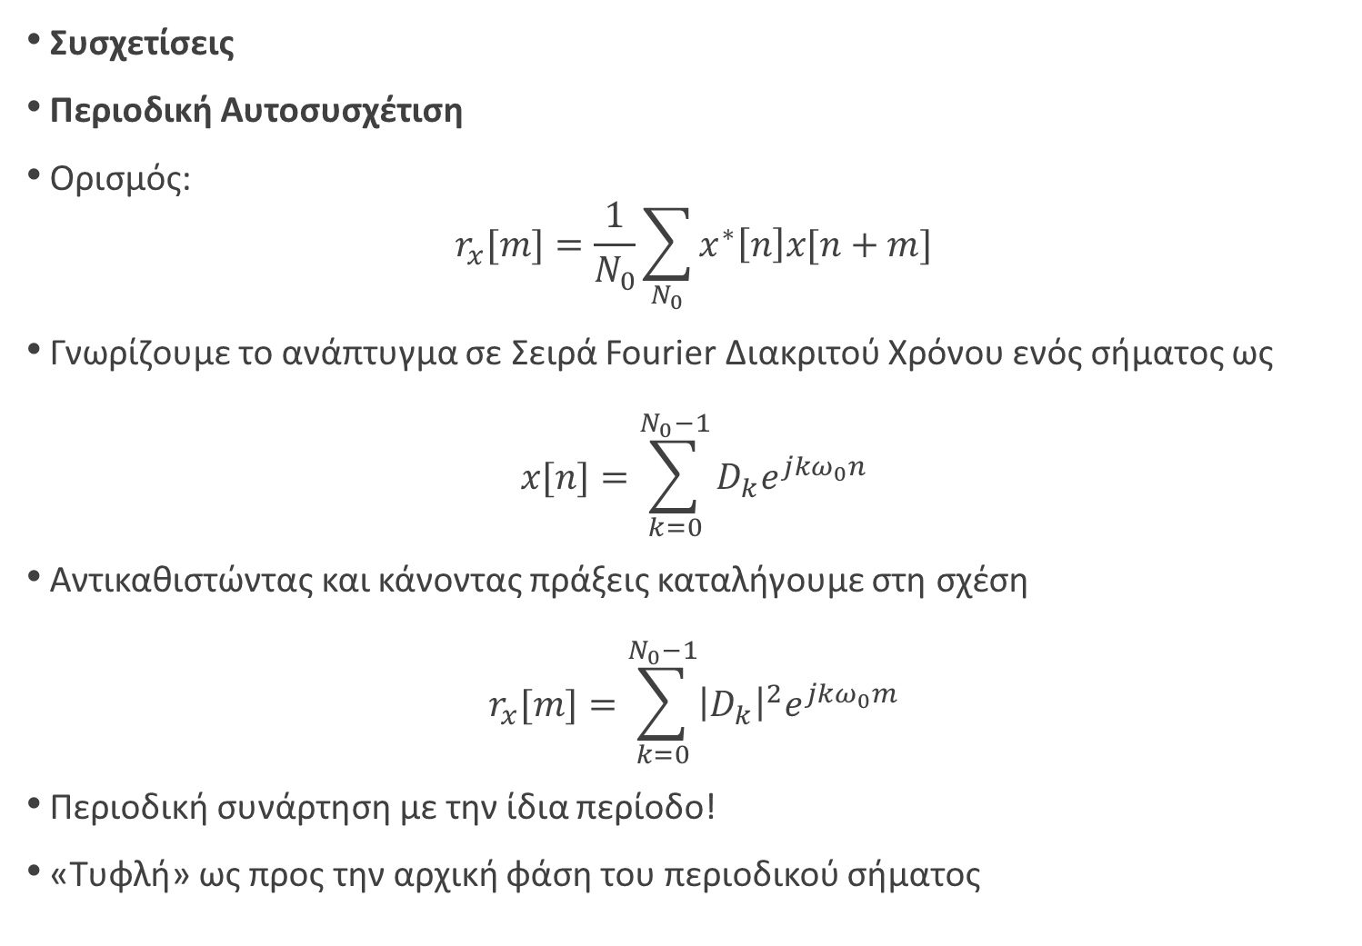
Συσχετίσεις
Περιοδική Αυτοσυσχέτιση
Ορισμός:
$$r_{x}[m]=\frac{1}{N_{0}}\sum_{N_{0}}^{ }{x^{∗}\left[n\right]x[n+m]}$$
Γνωρίζουμε το ανάπτυγμα σε Σειρά Fourier Διακριτού Χρόνου ενός σήματος ως
$$x[n]=\sum_{k=0}^{N_{0}−1}{D_{k}e^{jkω_{0}n}}$$
Αντικαθιστώντας και κάνοντας πράξεις καταλήγουμε στη σχέση
$$r_{x}[m]=\sum_{k=0}^{N_{0}−1}{{\left|D_{k}\right|}^{2}e^{jkω_{0}m}}$$
Περιοδική συνάρτηση με την ίδια περίοδο!
«Τυφλή» ως προς την αρχική φάση του περιοδικού σήματος

Slide 5

Συσχετίσεις
Παράδειγμα:
Βρείτε την αυτοσυσχέτιση του σήματος $x[n]=A\cos{(ω_{0}n−φ)}$

Slide 6

Συσχετίσεις
$$x[n]=\cos\left(\frac{3π}{5}n−\frac{π}{4}\right)$$

Slide 7
Συσχετίσεις
$$x[n]=\cos\left(\frac{3π}{5}n−\frac{π}{4}\right)$$

Slide 8
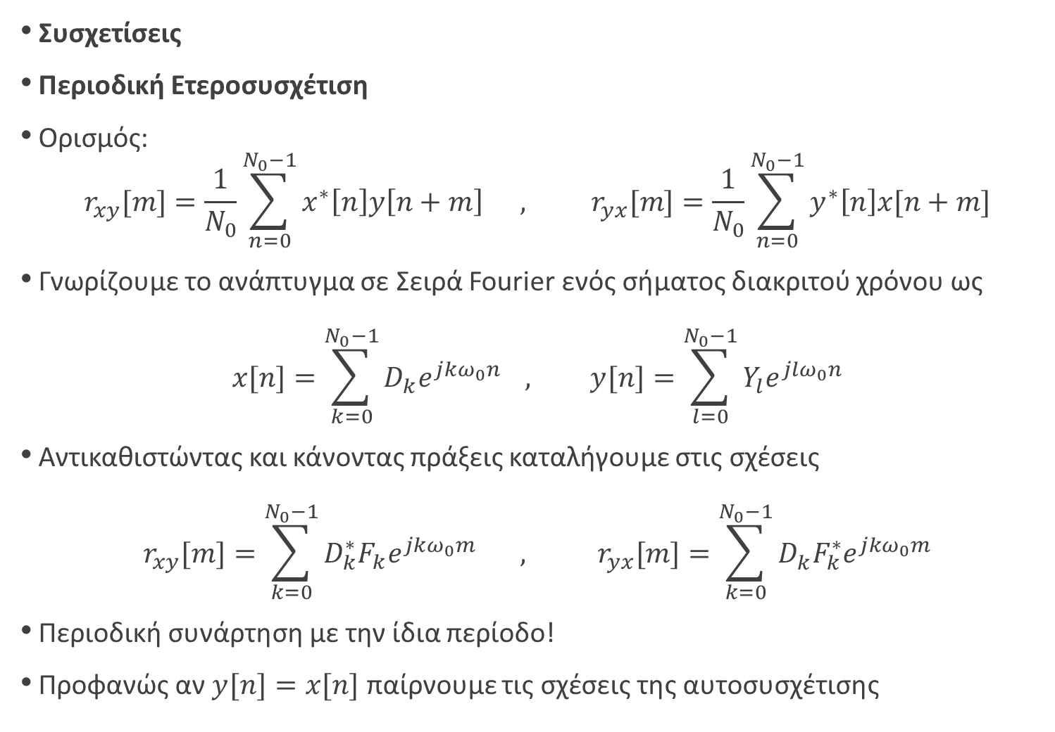
Συσχετίσεις
Περιοδική Ετεροσυσχέτιση
Ορισμός:
$$r_{xy}[m]=\frac{1}{N_{0}}\sum_{n=0}^{N_{0}−1}{x^{∗}\left[n\right]y\left[n+m\right]} , r_{yx}[m]=\frac{1}{N_{0}}\sum_{n=0}^{N_{0}−1}{y^{∗}\left[n\right]x[n+m]}$$
Γνωρίζουμε το ανάπτυγμα σε Σειρά Fourier ενός σήματος διακριτού χρόνου ως
$$x[n]=\sum_{k=0}^{N_{0}−1}{D_{k}e^{j{kω}_{0}n}} , y[n]=\sum_{l=0}^{N_{0}−1}{Y_{l}e^{jlω_{0}n}}$$
Αντικαθιστώντας και κάνοντας πράξεις καταλήγουμε στις σχέσεις
$$r_{xy}[m]=\sum_{k=0}^{N_{0}−1}{D_{k}^{∗}F_{k}e^{jkω_{0}m}} , r_{yx}[m]=\sum_{k=0}^{N_{0}−1}{D_{k}^{ }F_{k}^{∗}e^{jkω_{0}m}}$$
Περιοδική συνάρτηση με την ίδια περίοδο!
Προφανώς αν $y[n]=x[n]$ παίρνουμε τις σχέσεις της αυτοσυσχέτισης

Slide 9
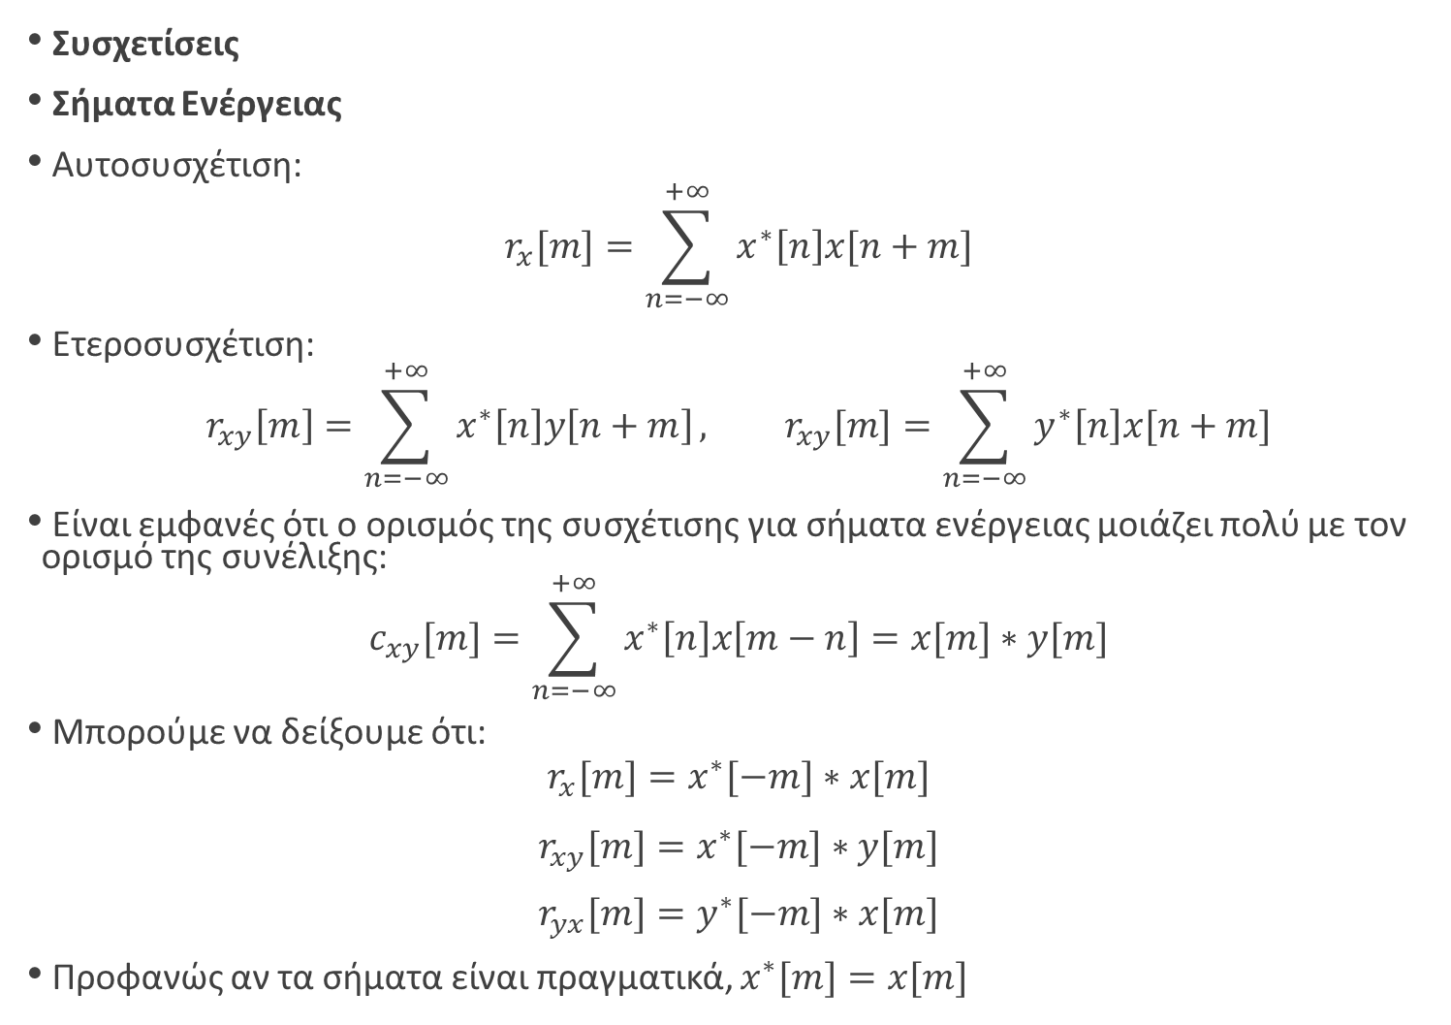
Συσχετίσεις
Σήματα Ενέργειας
Αυτοσυσχέτιση:
$$r_{x}[m]=\sum_{n=−∞}^{+∞}{x^{∗}\left[n\right]x[n+m]}$$
Ετεροσυσχέτιση:
$$r_{xy}\left[m\right]=\sum_{n=−∞}^{+∞}{x^{∗}\left[n\right]y\left[n+m\right]}, r_{xy}[m]=\sum_{n=−∞}^{+∞}{y^{∗}\left[n\right]x[n+m]}$$
Είναι εμφανές ότι ο ορισμός της συσχέτισης για σήματα ενέργειας μοιάζει πολύ με τον ορισμό της συνέλιξης:
$$c_{xy}[m]=\sum_{n=−∞}^{+∞}{x^{∗}\left[n\right]x\left[m−n\right]}=x[m]∗y[m]$$
Μπορούμε να δείξουμε ότι:
$$r_{x}[m]=x^{∗}[−m]∗x[m]$$
$$r_{xy}[m]=x^{∗}[−m]∗y[m] \\ r_{yx}[m]=y^{∗}[−m]∗x[m]$$
Προφανώς αν τα σήματα είναι πραγματικά, $x^{∗}[m]=x[m]$
Η συσχέτιση είναι μια συνέλιξη χωρίς τη χρονική αντιστροφή στην προεργασία των πράξεων

Slide 10
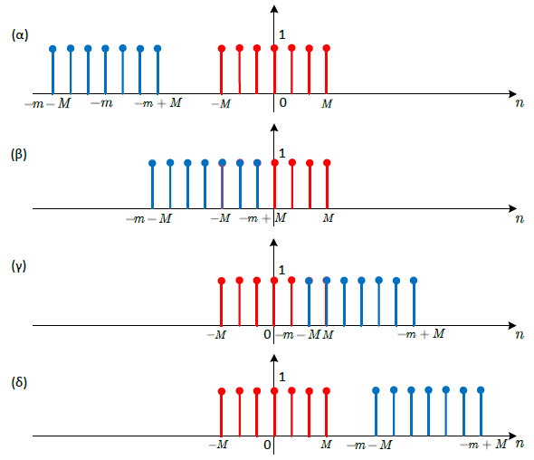

Συσχετίσεις
Παράδειγμα:
Έστω $x\left[n\right]=\left\{\begin{matrix}1, −M≤n≤M \\ 0, αλλού\end{matrix}\right.$, βρείτε την αυτοσυ- σχέτιση του σήματος αυτού.

Slide 11
Συσχετίσεις
Παράδειγμα:

Slide 12
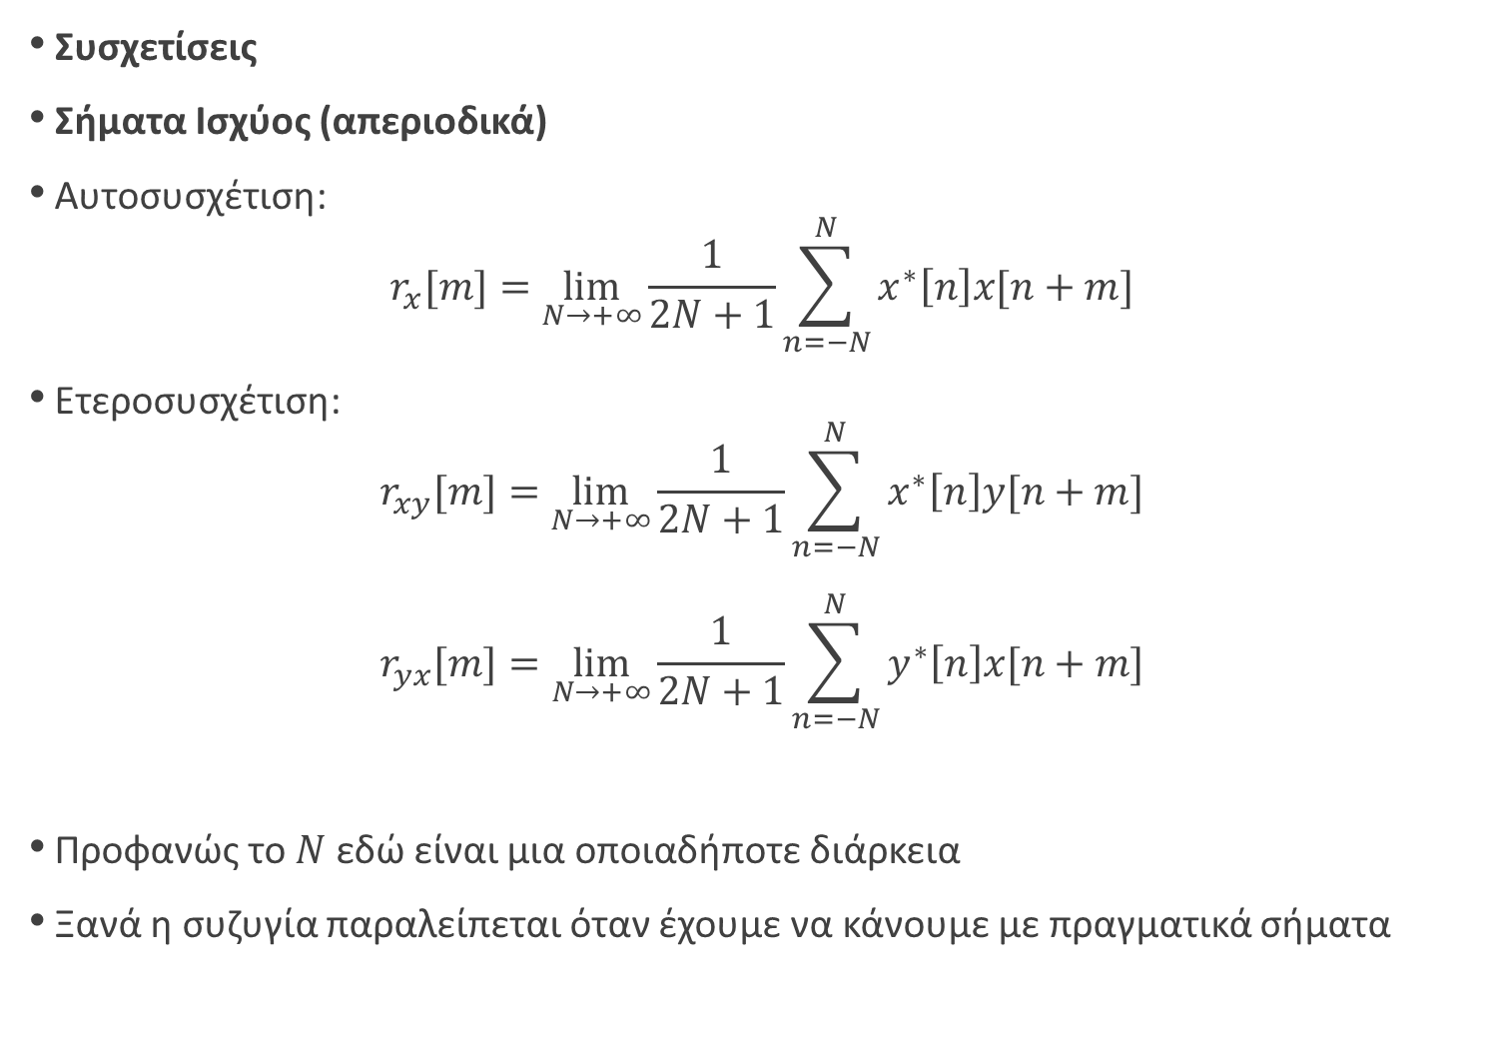
Συσχετίσεις
Σήματα Ισχύος (απεριοδικά)
Αυτοσυσχέτιση:
$$r_{x}[m]=\lim_{N→+∞}\frac{1}{2N+1}\sum_{n=−N}^{N}{x^{∗}\left[n\right]x[n+m]}$$
Ετεροσυσχέτιση:
$$r_{xy}[m]=\lim_{N→+∞}\frac{1}{2N+1}\sum_{n=−N}^{N}{x^{∗}\left[n\right]y[n+m]} \\ r_{yx}[m]=\lim_{N→+∞}\frac{1}{2N+1}\sum_{n=−N}^{N}{y^{∗}\left[n\right]x[n+m]}$$
Προφανώς το $N$ εδώ είναι μια οποιαδήποτε διάρκεια
Ξανά η συζυγία παραλείπεται όταν έχουμε να κάνουμε με πραγματικά σήματα

Slide 13
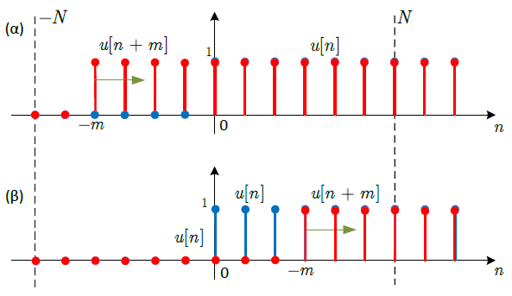

Συσχετίσεις
Παράδειγμα:
Έστω $x\left[n\right]=u[n]$, βρείτε την αυτοσυσχέτιση του σήματος αυτού.

Slide 14
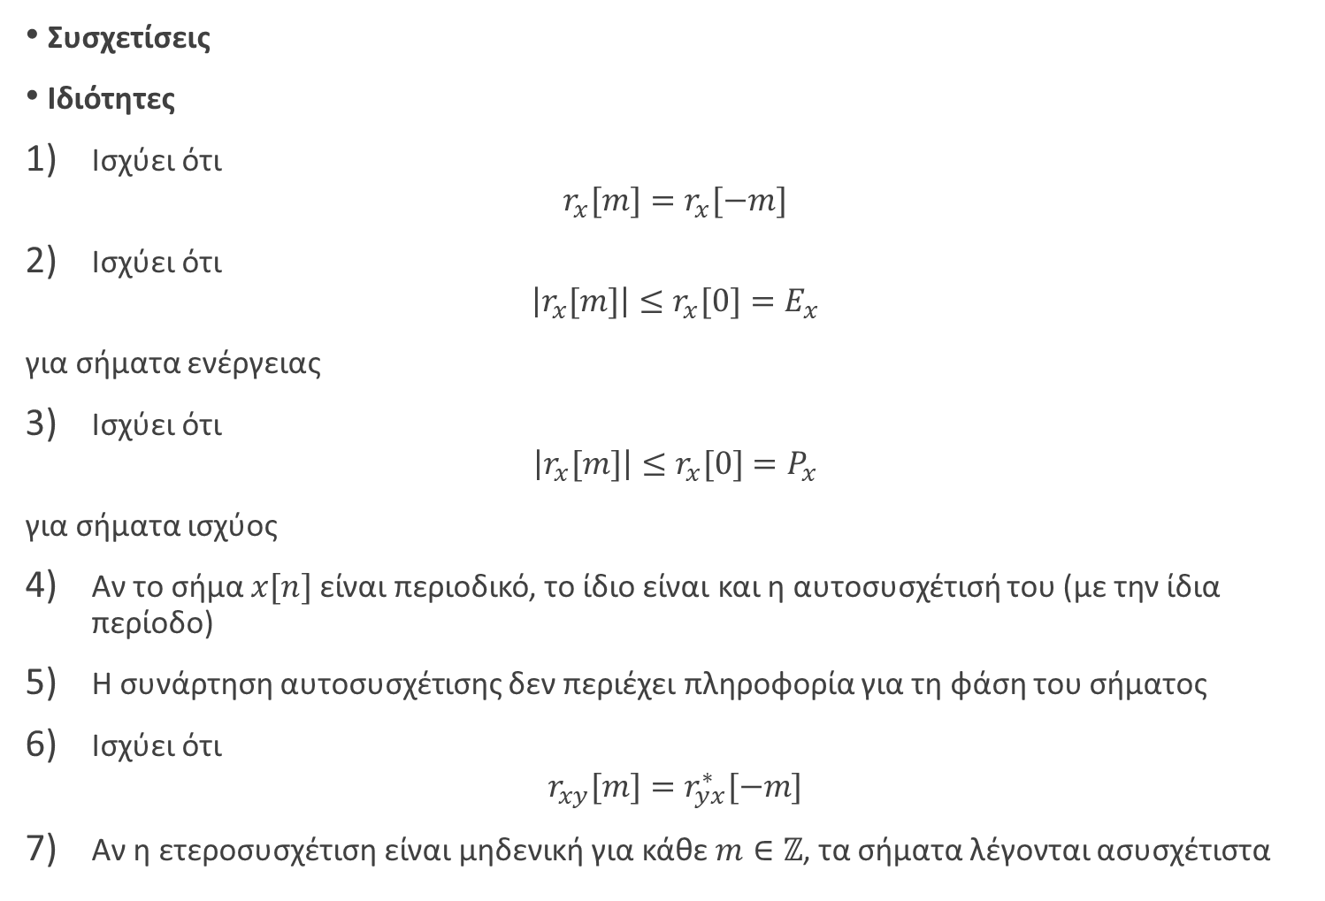
Συσχετίσεις
Ιδιότητες
Ισχύει ότι
$$r_{x}[m]=r_{x}[−m]$$
Ισχύει ότι
$$\left|r_{x}[m]\right|≤r_{x}[0]=E_{x}$$
για σήματα ενέργειας
Ισχύει ότι
$$\left|r_{x}[m]\right|≤r_{x}[0]=P_{x}$$
για σήματα ισχύος
Αν το σήμα $x[n]$ είναι περιοδικό, το ίδιο είναι και η αυτοσυσχέτισή του (με την ίδια περίοδο)
Η συνάρτηση αυτοσυσχέτισης δεν περιέχει πληροφορία για τη φάση του σήματος
Ισχύει ότι
$$r_{xy}[m]=r_{yx}^{∗}[−m]$$
Αν η ετεροσυσχέτιση είναι μηδενική για κάθε $m∈ℤ$, τα σήματα λέγονται ασυσχέτιστα

Slide 15
Φασματικές Πυκνότητες
Αποτελούν τους μετασχηματισμούς Fourier των συσχετίσεων
Θα λάβουμε ιδιαίτερη βοήθεια σχετικά με τα σήματα ισχύος που δεν έχουν μετασχηματισμό Fourier
Εξίσου σημαντικές είναι όμως και για τα σήματα ενέργειας
Ας προσπαθήσουμε να δούμε αν οι φασματικές πυκνότητες σχετίζονται με τους μετασχηματισμούς Fourier των σημάτων
Ας ξεκινήσουμε με τα τελευταία (σήματα ενέργειας)
Ο μετασχ. Fourier της αυτοσυσχέτισης ενός σήματος ενέργειας ονομάζεται Φασματική Πυκνότητα Ενέργειας (Energy Spectral Density – ESD)
Ο μετασχ. Fourier της ετεροσυσχέτισης δυο σημάτων ενέργειας ονομάζεται Διαφασματική Πυκνότητα Ενέργειας (Energy Interspectral Density – EID)
Μας πληροφορούν για την κατανομή της ενέργειας σημάτων στο χώρο της συχνότητας

Slide 16
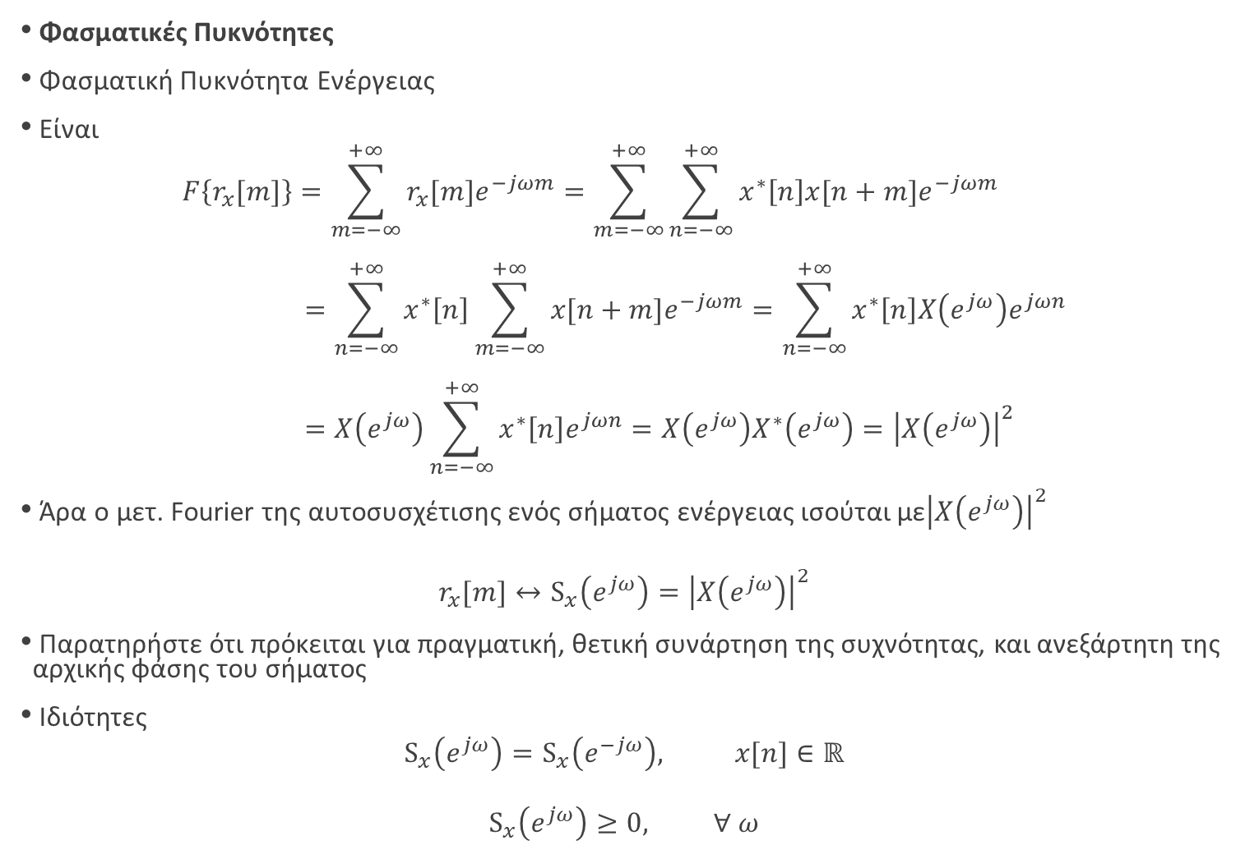
Φασματικές Πυκνότητες
Φασματική Πυκνότητα Ενέργειας
Είναι
$$F\left\{r_{x}[m]\right\}=\sum_{m=−∞}^{+∞}{r_{x}[m]e^{−jωm}}=\sum_{m=−∞}^{+∞}{\sum_{n=−∞}^{+∞}{x^{∗}\left[n\right]x[n+m]e^{−jωm}}} \\ =\sum_{n=−∞}^{+∞}{x^{∗}\left[n\right]\sum_{m=−∞}^{+∞}{x[n+m]e^{−jωm}}}=\sum_{n=−∞}^{+∞}{x^{∗}\left[n\right]X\left(e^{jω}\right)e^{jωn}} \\ =X\left(e^{jω}\right)\sum_{n=−∞}^{+∞}{x^{∗}\left[n\right]e^{jωn}}=X\left(e^{jω}\right)X^{∗}\left(e^{jω}\right)={\left|X\left(e^{jω}\right)\right|}^{2}$$
Άρα ο μετ. Fourier της αυτοσυσχέτισης ενός σήματος ενέργειας ισούται με${\left|X\left(e^{jω}\right)\right|}^{2}$
$$r_{x}[m]↔S_{x}\left(e^{jω}\right)={\left|X\left(e^{jω}\right)\right|}^{2}$$
Παρατηρήστε ότι πρόκειται για πραγματική, θετική συνάρτηση της συχνότητας, και ανεξάρτητη της αρχικής φάσης του σήματος
Ιδιότητες
$$S_{x}\left(e^{jω}\right)=S_{x}\left(e^{−jω}\right), x[n]∈ℝ$$
$$S_{x}\left(e^{jω}\right)≥0, ∀ ω$$

Slide 17
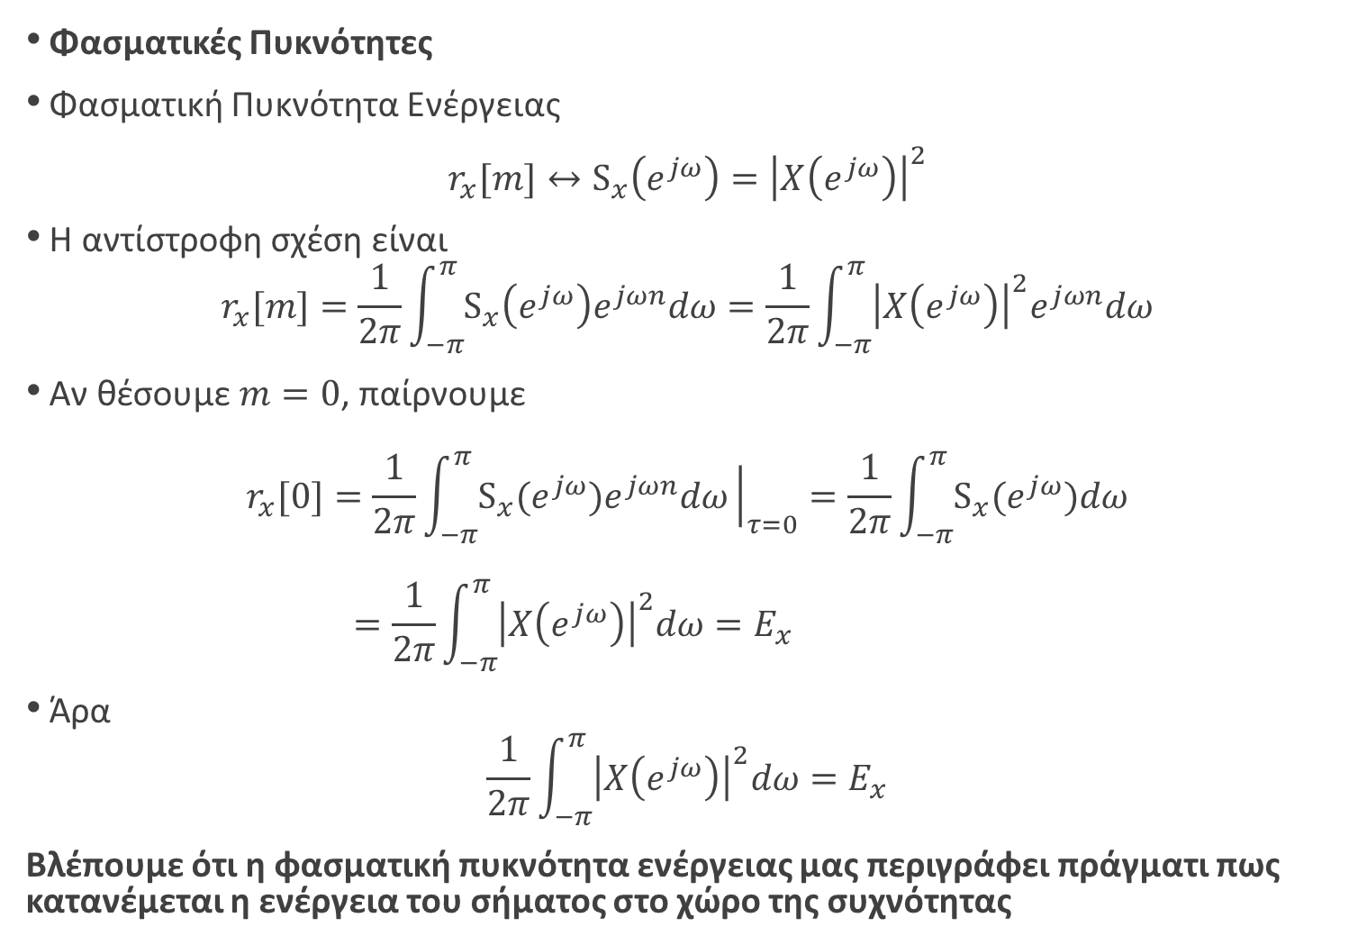
Φασματικές Πυκνότητες
Φασματική Πυκνότητα Ενέργειας
$$r_{x}[m]↔S_{x}\left(e^{jω}\right)={\left|X\left(e^{jω}\right)\right|}^{2}$$
Η αντίστροφη σχέση είναι
$$r_{x}[m]=\frac{1}{2π}\int_{−π}^{π}{S_{x}\left(e^{jω}\right)e^{jωn}dω}=\frac{1}{2π}\int_{−π}^{π}{{\left|X\left(e^{jω}\right)\right|}^{2}e^{jωn}dω}$$
Αν θέσουμε $m=0$, παίρνουμε
$$r_{x}[0]=\frac{1}{2π}\int_{−π}^{π}{S_{x}(e^{jω})e^{jωn}dω}{\left.​\right|}_{τ=0}=\frac{1}{2π}\int_{−π}^{π}{S_{x}(e^{jω})dω} \\ =\frac{1}{2π}\int_{−π}^{π}{{\left|X\left(e^{jω}\right)\right|}^{2}dω}=E_{x}$$
Άρα
$$\frac{1}{2π}\int_{−π}^{π}{{\left|X\left(e^{jω}\right)\right|}^{2}dω}=E_{x}$$
Βλέπουμε ότι η φασματική πυκνότητα ενέργειας μας περιγράφει πράγματι πως κατανέμεται η ενέργεια του σήματος στο χώρο της συχνότητας
Parseval

Slide 18
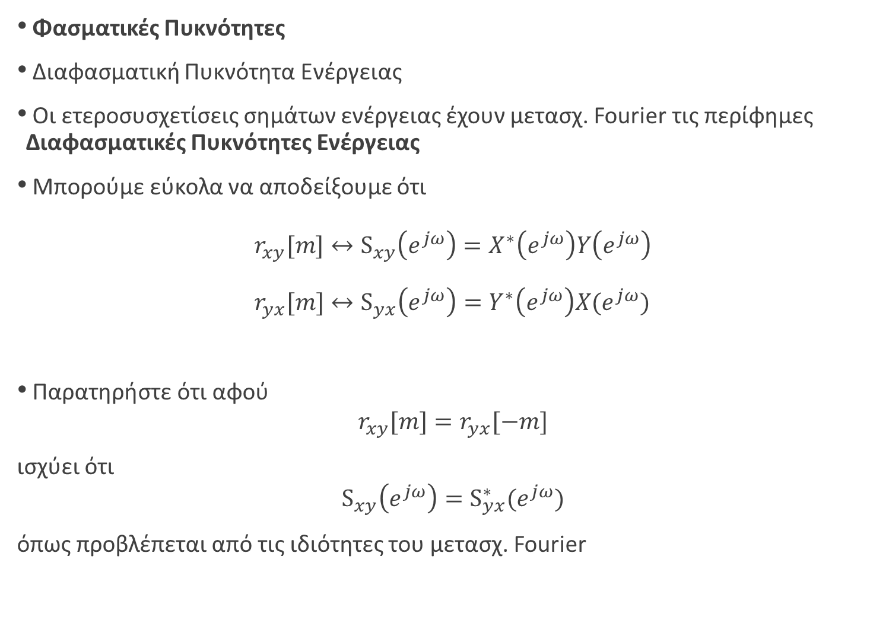
Φασματικές Πυκνότητες
Διαφασματική Πυκνότητα Ενέργειας
Οι ετεροσυσχετίσεις σημάτων ενέργειας έχουν μετασχ. Fourier τις περίφημες Διαφασματικές Πυκνότητες Ενέργειας
Μπορούμε εύκολα να αποδείξουμε ότι
$$r_{xy}[m]↔S_{xy}\left(e^{jω}\right)=X^{∗}\left(e^{jω}\right)Y\left(e^{jω}\right) \\ r_{yx}[m]↔S_{yx}\left(e^{jω}\right)=Y^{∗}\left(e^{jω}\right)X(e^{jω})$$
Παρατηρήστε ότι αφού
$$r_{xy}[m]=r_{yx}[−m]$$
ισχύει ότι
$$S_{xy}\left(e^{jω}\right)=S_{yx}^{∗}(e^{jω})$$
όπως προβλέπεται από τις ιδιότητες του μετασχ. Fourier

Slide 19

Φασματικές Πυκνότητες
Παράδειγμα:
Υπολογίστε την ετεροσυσχέτιση $r_{xy}[m]$ των σημάτων
$$x\left[n\right]=a^{n}u\left[n\right], y\left[n\right]=a^{2n}u\left[n\right], 0<\left|a\right|<1$$
(α) απ’ευθείας και (β) μέσω της διαφασματικής πυκνότητας ενέργειας τους, $S_{xy}(e^{jω})$

Slide 20
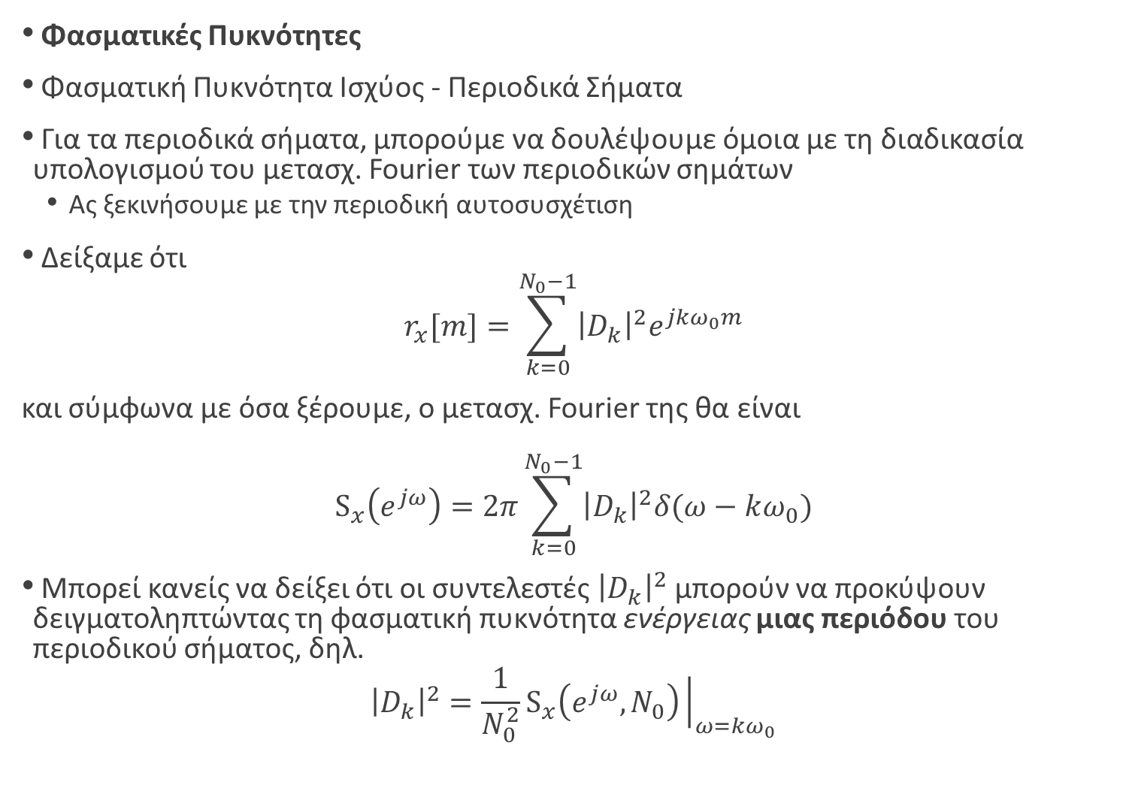

Φασματικές Πυκνότητες
Φασματική Πυκνότητα Ισχύος - Περιοδικά Σήματα
Για τα περιοδικά σήματα, μπορούμε να δουλέψουμε όμοια με τη διαδικασία υπολογισμού του μετασχ. Fourier των περιοδικών σημάτων
Ας ξεκινήσουμε με την περιοδική αυτοσυσχέτιση
Δείξαμε ότι
$$r_{x}[m]=\sum_{k=0}^{N_{0}−1}{{\left|D_{k}\right|}^{2}e^{jkω_{0}m}}$$
και σύμφωνα με όσα ξέρουμε, ο μετασχ. Fourier της θα είναι
$$S_{x}\left(e^{jω}\right)=2π\sum_{k=0}^{N_{0}−1}{{\left|D_{k}\right|}^{2}δ(ω−kω_{0})}$$
Μπορεί κανείς να δείξει ότι οι συντελεστές ${\left|D_{k}\right|}^{2}$ μπορούν να προκύψουν δειγματοληπτώντας τη φασματική πυκνότητα ενέργειας μιας περιόδου του περιοδικού σήματος, δηλ.
$${\left|D_{k}\right|}^{2}=\frac{1}{N_{0}^{2}}S_{x}\left(e^{jω},N_{0}\right){\left.​\right|}_{ω=kω_{0}}$$
Parseval ξανά!:
$$r_{x}[0]=\sum_{k=0}^{N_{0}−1}{{\left|D_{k}\right|}^{2}}=P_{x}$$

Slide 21

Φασματικές Πυκνότητες
Παράδειγμα:
Υπολογίστε τη Φασματική Πυκνότητα Ισχύος του περιοδικού σήματος που εκφράζεται σε μια περίοδο ως
$$x\left[n,N_{0}\right]=\left\{\begin{matrix}1, 0≤n≤M \\ 0, M<n≤N_{0}−1\end{matrix}\right.$$

Slide 22
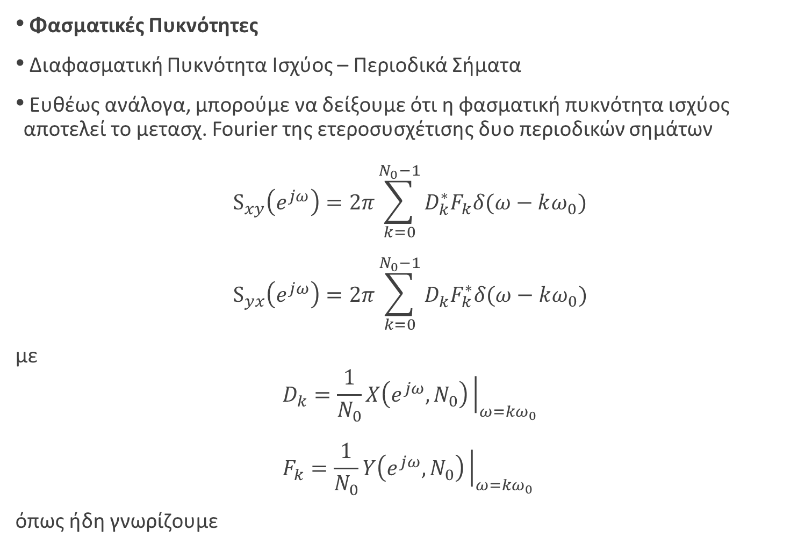
Φασματικές Πυκνότητες
Διαφασματική Πυκνότητα Ισχύος – Περιοδικά Σήματα
Ευθέως ανάλογα, μπορούμε να δείξουμε ότι η φασματική πυκνότητα ισχύος αποτελεί το μετασχ. Fourier της ετεροσυσχέτισης δυο περιοδικών σημάτων
$$S_{xy}\left(e^{jω}\right)=2π\sum_{k=0}^{N_{0}−1}{D_{k}^{∗}F_{k}δ(ω−kω_{0})} \\ S_{yx}\left(e^{jω}\right)=2π\sum_{k=0}^{N_{0}−1}{D_{k}^{ }F_{k}^{∗}δ(ω−kω_{0})}$$
με
$$D_{k}=\frac{1}{N_{0}}X\left(e^{jω}, N_{0}\right){\left.​\right|}_{ω=kω_{0}} \\ F_{k}=\frac{1}{N_{0}}Y\left(e^{jω},N_{0}\right){\left.​\right|}_{ω=kω_{0}}$$
όπως ήδη γνωρίζουμε

Slide 23
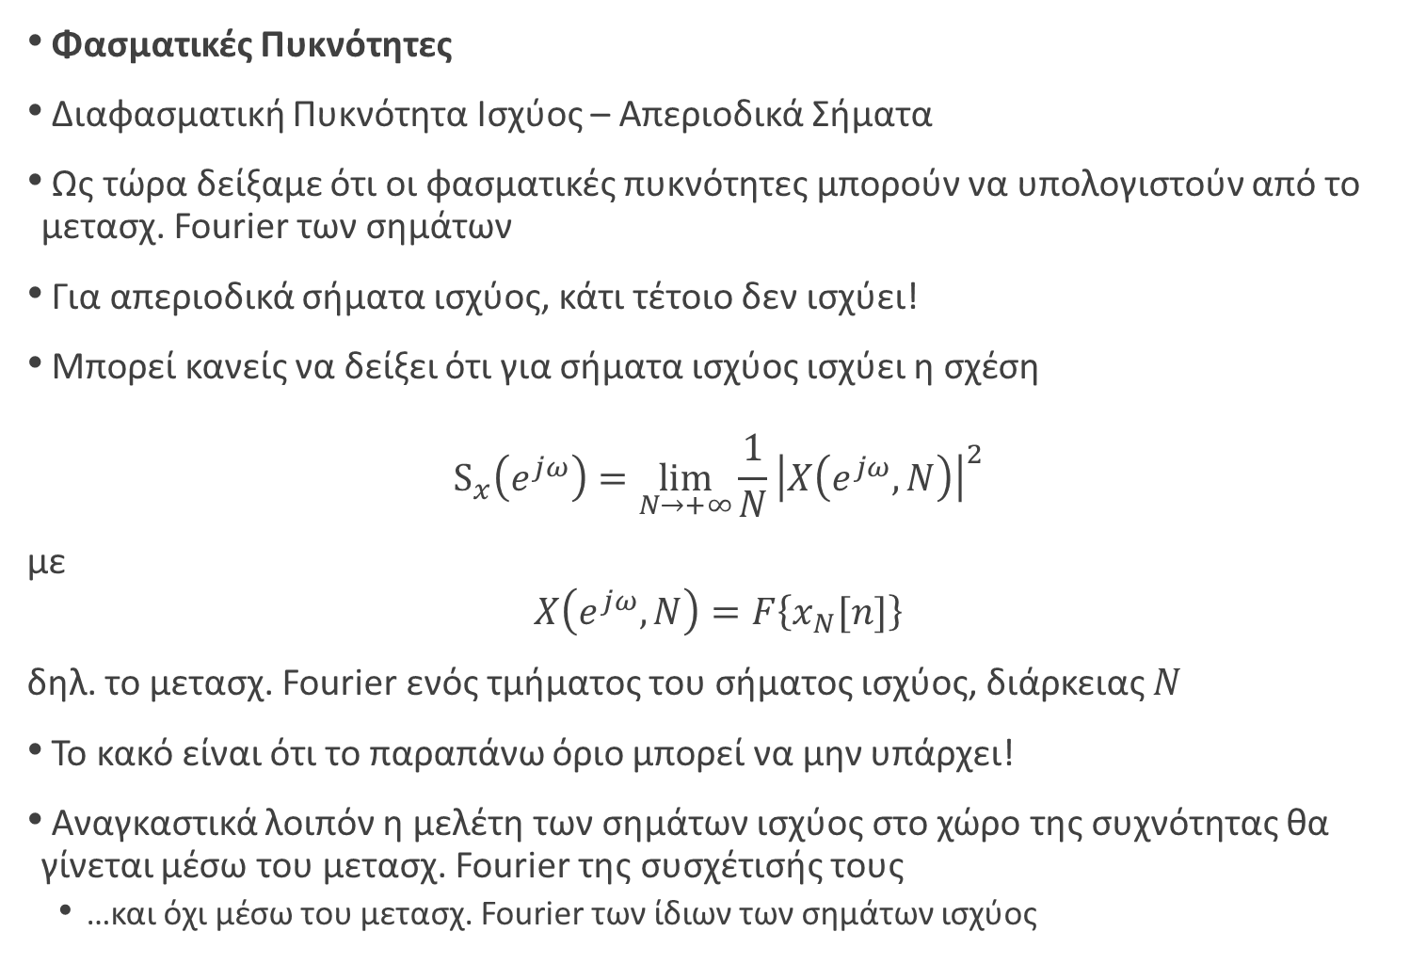
Φασματικές Πυκνότητες
Διαφασματική Πυκνότητα Ισχύος – Απεριοδικά Σήματα
Ως τώρα δείξαμε ότι οι φασματικές πυκνότητες μπορούν να υπολογιστούν από το μετασχ. Fourier των σημάτων
Για απεριοδικά σήματα ισχύος, κάτι τέτοιο δεν ισχύει!
Μπορεί κανείς να δείξει ότι για σήματα ισχύος ισχύει η σχέση
$$S_{x}\left(e^{jω}\right)=\lim_{N→+∞}\frac{1}{N}{\left|X\left(e^{jω},N\right)\right|}^{2}$$
με
$$X\left(e^{jω},N\right)=F\left\{x_{N}[n]\right\}$$
δηλ. το μετασχ. Fourier ενός τμήματος του σήματος ισχύος, διάρκειας $N$
Το κακό είναι ότι το παραπάνω όριο μπορεί να μην υπάρχει!
Αναγκαστικά λοιπόν η μελέτη των σημάτων ισχύος στο χώρο της συχνότητας θα γίνεται μέσω του μετασχ. Fourier της συσχέτισής τους
…και όχι μέσω του μετασχ. Fourier των ίδιων των σημάτων ισχύος

Slide 24

Φασματικές Πυκνότητες
Παράδειγμα:
Υπολογίστε τη Φασματική Πυκνότητα Ισχύος του σήματος $x[n]=u[n]$

Slide 25
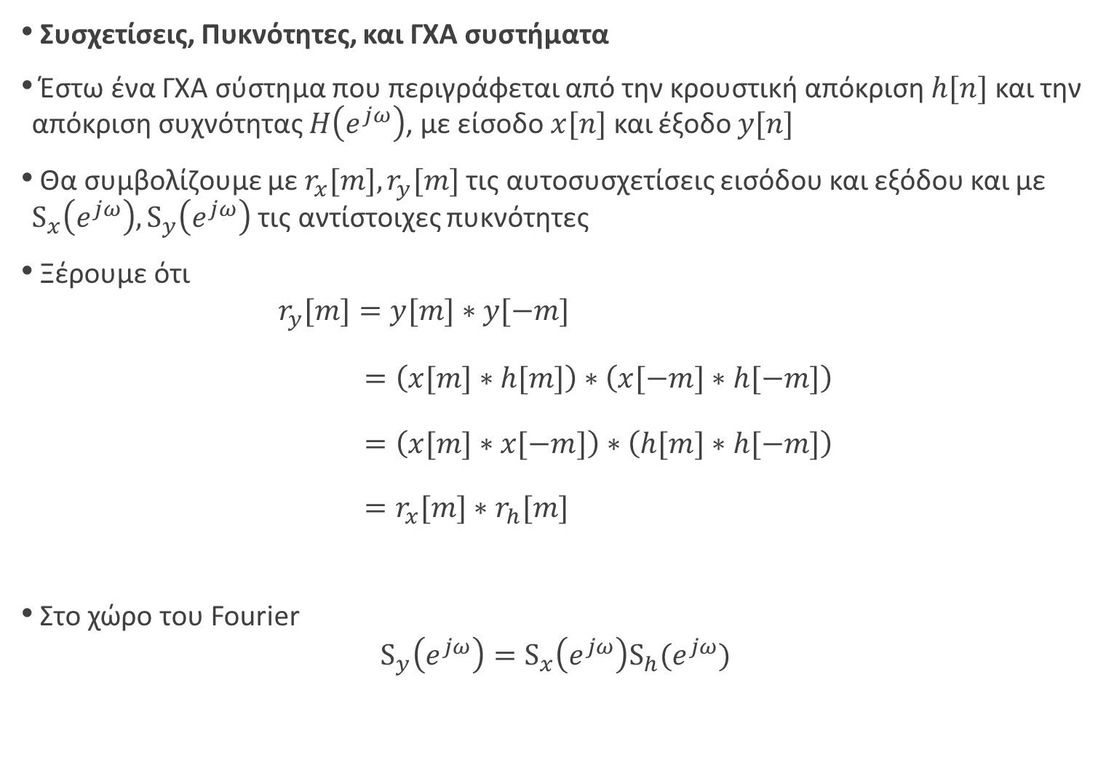

Συσχετίσεις, Πυκνότητες, και ΓΧΑ συστήματα
Έστω ένα ΓΧΑ σύστημα που περιγράφεται από την κρουστική απόκριση $h[n]$ και την απόκριση συχνότητας $H\left(e^{jω}\right)$, με είσοδο $x[n]$ και έξοδο $y[n]$
Θα συμβολίζουμε με $r_{x}[m], r_{y}[m]$ τις αυτοσυσχετίσεις εισόδου και εξόδου και με $S_{x}\left(e^{jω}\right), S_{y}\left(e^{jω}\right)$ τις αντίστοιχες πυκνότητες
Ξέρουμε ότι
$$r_{y}[m]=y[m]∗y[−m] \\ =\left(x[m]∗h[m]\right)∗\left(x[−m]∗h[−m]\right) \\ =\left(x[m]∗x[−m]\right)∗\left(h[m]∗h[−m]\right) \\ =r_{x}[m]∗r_{h}[m]$$
Στο χώρο του Fourier
$$S_{y}\left(e^{jω}\right)=S_{x}\left(e^{jω}\right)S_{h}(e^{jω})$$
$$x[an]∗y[an]=\frac{1}{\left|a\right|}c_{xy}[an]$$

Slide 26
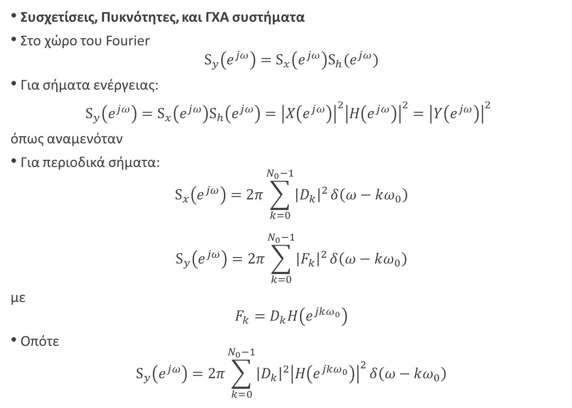
Συσχετίσεις, Πυκνότητες, και ΓΧΑ συστήματα
Στο χώρο του Fourier
$$S_{y}\left(e^{jω}\right)=S_{x}\left(e^{jω}\right)S_{h}(e^{jω})$$
Για σήματα ενέργειας: $S_{y}\left(e^{jω}\right)=S_{x}\left(e^{jω}\right)S_{h}\left(e^{jω}\right)={\left|X\left(e^{jω}\right)\right|}^{2}{\left|H\left(e^{jω}\right)\right|}^{2}={\left|Y\left(e^{jω}\right)\right|}^{2}$
όπως αναμενόταν
Για περιοδικά σήματα:
$$S_{x}\left(e^{jω}\right)=2π\sum_{k=0}^{N_{0}−1}{{\left|D_{k}\right|}^{2}}δ\left(ω−kω_{0}\right)$$
$$S_{y}\left(e^{jω}\right)=2π\sum_{k=0}^{N_{0}−1}{{\left|F_{k}\right|}^{2}}δ\left(ω−kω_{0}\right)$$
με
$$F_{k}=D_{k}H\left(e^{jkω_{0}}\right)$$
Οπότε
$$S_{y}\left(e^{jω}\right)=2π\sum_{k=0}^{N_{0}−1}{{\left|D_{k}\right|}^{2}{\left|H\left(e^{jkω_{0}}\right)\right|}^{2}}δ\left(ω−kω_{0}\right)$$

Slide 27
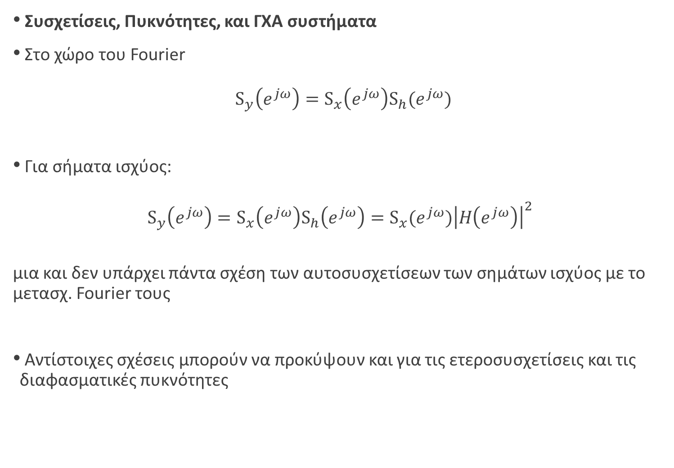
Συσχετίσεις, Πυκνότητες, και ΓΧΑ συστήματα
Στο χώρο του Fourier
$$S_{y}\left(e^{jω}\right)=S_{x}\left(e^{jω}\right)S_{h}(e^{jω})$$
Για σήματα ισχύος: $S_{y}\left(e^{jω}\right)=S_{x}\left(e^{jω}\right)S_{h}\left(e^{jω}\right)=S_{x}(e^{jω}){\left|H\left(e^{jω}\right)\right|}^{2}$
μια και δεν υπάρχει πάντα σχέση των αυτοσυσχετίσεων των σημάτων ισχύος με το μετασχ. Fourier τους
Αντίστοιχες σχέσεις μπορούν να προκύψουν και για τις ετεροσυσχετίσεις και τις διαφασματικές πυκνότητες

Slide 28
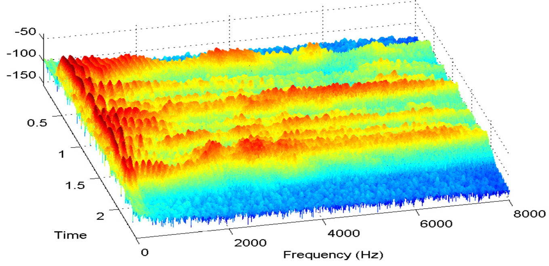
ΤΕΛΟΣ ΔΙΑΛΕΞΗΣ

Slide 29

Οι διαφάνειες αυτές διατίθενται με άδεια Creative Commons Αναφορά Δημιουργού-Μη Εμπορική Χρήση 4.0 Διεθνές.
Οι διαφάνειες αυτές συνοδεύουν το σύγγραμμα «Επεξεργασία Σήματος Συνεχούς και Διακριτού Χρόνου: μια πρώτη εισαγωγή», εκδόσεις Gutenberg, ISBN: 978-960-01-2042-4
Για να δείτε ένα αντίγραφο αυτής της άδειας, επισκεφθείτε το
http://creativecommons.org/licenses/by-nc/4.0/

